Slide 1
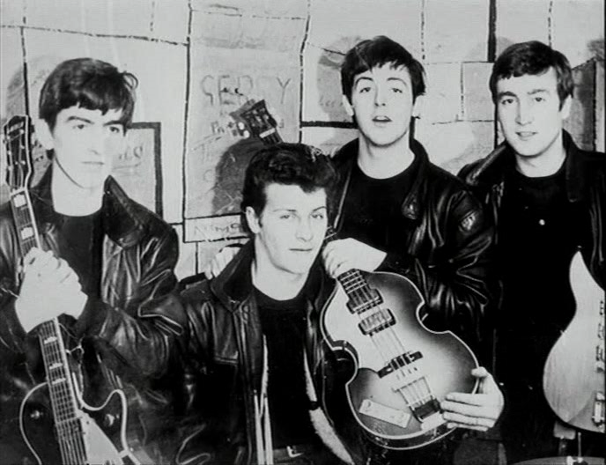
Будущие THE BEATLES
родились и выросли в
Ливерпуле — месте, где
в конце пятидесятых
годов влияние
американской
популярной музыки
было едва ли не сильнее,
чем в столице
Великобритании. Джон
Леннон уже выступал в
любительской скиффл
группе «Кворимен»,
когда на пикнике,
устроенном 6 июля
1957, познакомился с
Полом Маккартни.
Рождение
Тот, стоя в стороне от общей компании, играл на гитаре и пел. Леннон высоко оценил мастерство Пола.

Slide 2
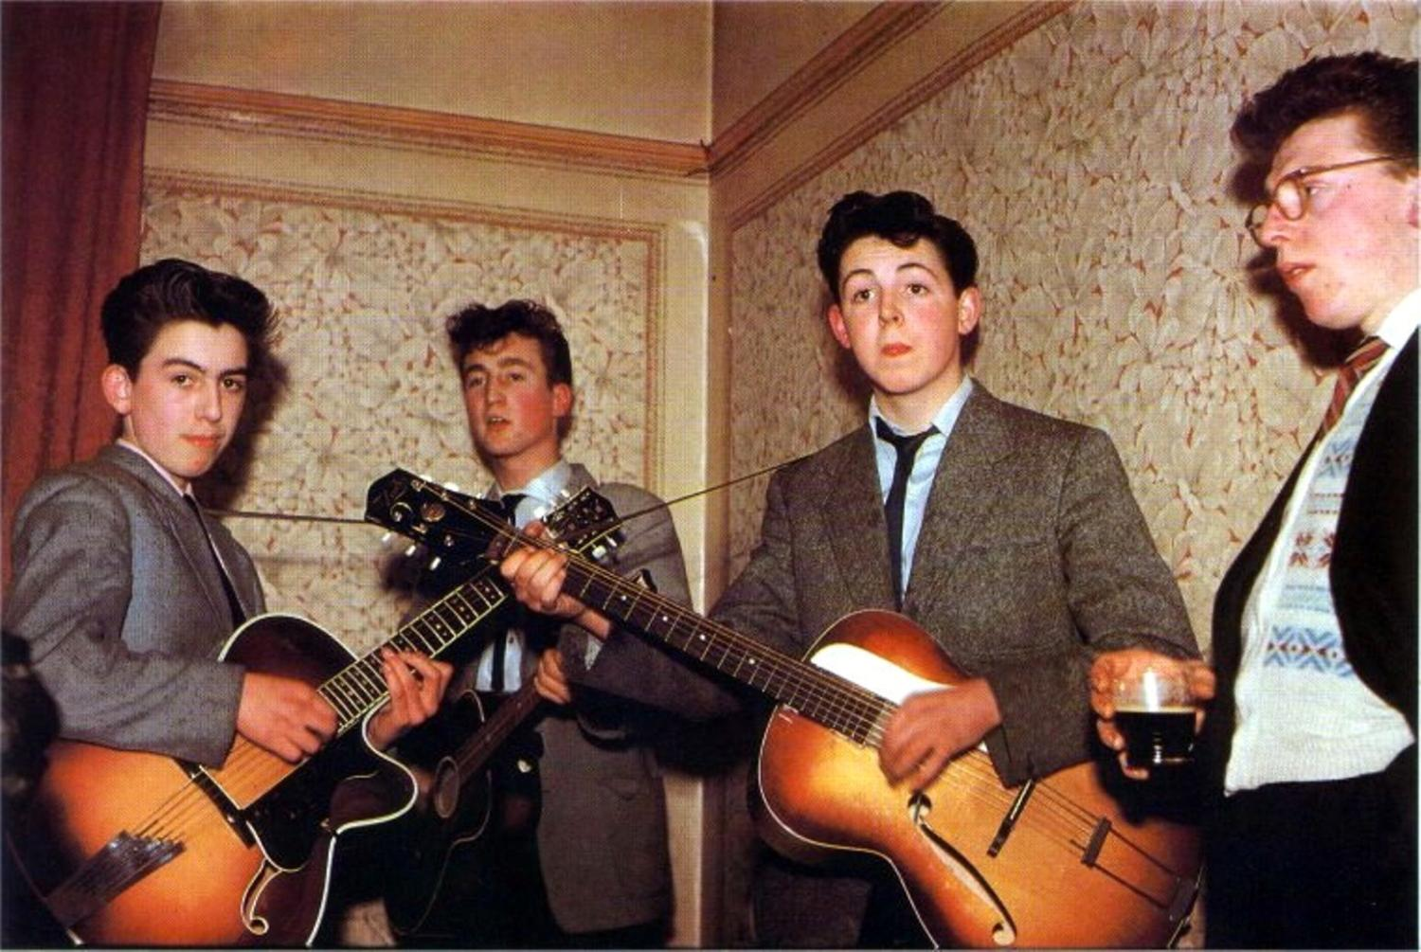
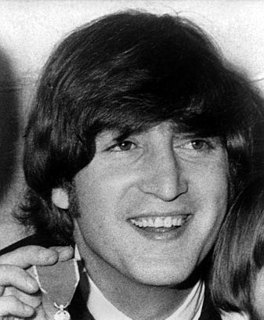
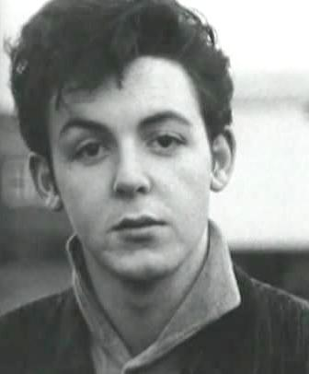
Рождение
Маккартни был приглашен в группу, и с первых дней они с Джоном начали писать собственные песни, что было явлением нехарактерным для тех лет: обычно исполнители пользовались либо готовым материалом, либо композиторы писали им музыку на заказ.

Slide 3
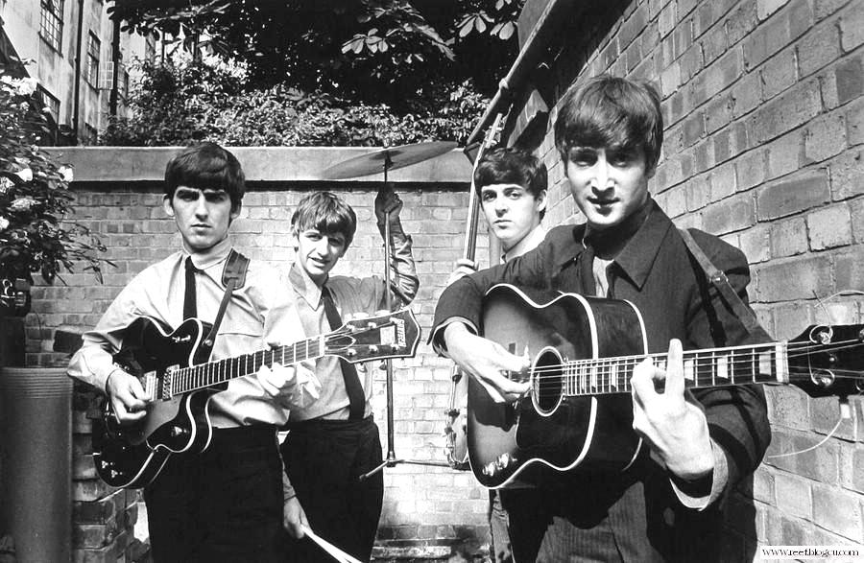
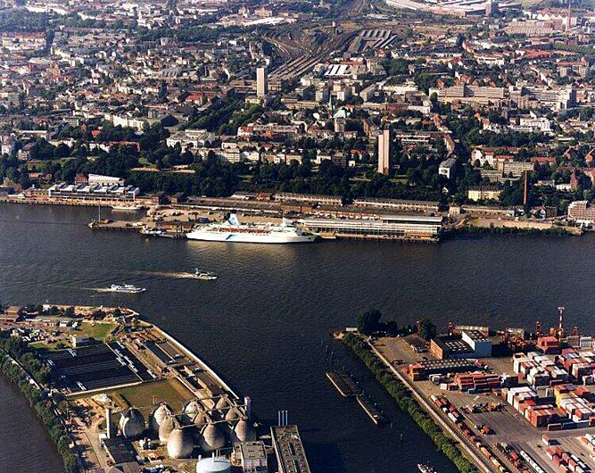
В 1960 The Beatles совершают свои первые поездки в Гамбург, где с успехом выступают в тамошних пивных. Их репертуар состоял главным образом из вещей Чака Берри, Литл Ричарда, Карла Перкинса и Бадди Холли

Slide 4
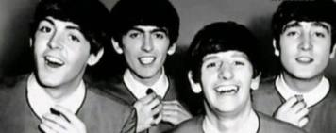
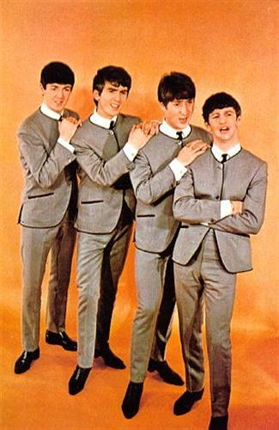
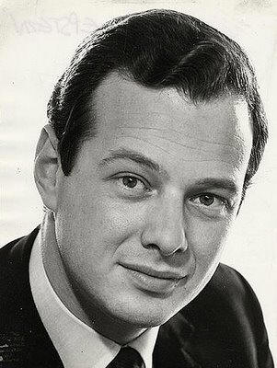
В конце 1961 на один из концертов THE BEATLES в «Каверне»»
случайно забрел Брайан Эпстайн. Комиссованный по состоянию
здоровья из армии, Эпстайн, также уроженец Ливерпуля, год
учился в Королевской Академии драматического искусства
(Лондон), а вернувшись домой, стал управляющим отцовского
магазина грампластинок. Незадолго до этого Эпстайн получил
запрос на выпущенный в Германии сингл My Bonnie (который THE
BEATLES записали в Гамбурге как аккомпанирующая группа певца
Тонн Шеридана — для этого студийного проекта они взяли себе
название THE BEAT BOYS), и вскоре он стал менеджером THE
BEATLES. Первым делом Эпстайн изменил имидж музыкантов:
вместо черных кожаных курток музыканты облачились в
пиджаки без воротников от Пьера Кардена (получившие название
«битловки»), а взбитые «коки»» а-ля Элвис Пресли сменили
длинные челки. Когда практически все европейские фирмы
грамзаписи отвергли музыку THE BEATLES, Эпстайн добился
контракта с Parlophone, входившей тогда в состав ЕМI. В июне
1962 группу прослушал звукорежиссер продюсер Джордж Мартин
И подписал с группой контракт на месяц (и останется с
музыкантами практически на все время существования группы).

Slide 5
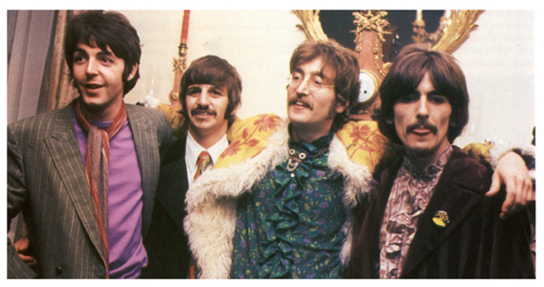
Летом 1963 THE BEATLES, которые должны были открывать концерты Роя Орбисона, оказались по рейтингу на порядок выше американца — именно тогда появились первые признаки явления, получившего термин «битломания»».

Slide 6
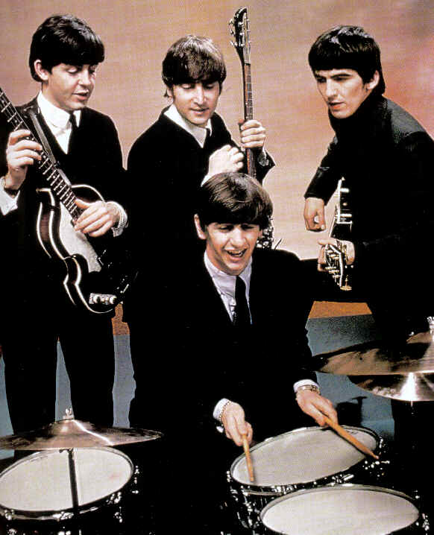
По окончании первых европейских гастролей (октябрь 1963) THE BEATLES и их менеджер Эпстайн перебрались в Лондон. Преследуемые толпами поклонников, THE BEATLES появляются на публике только под охраной полиции. В конце октября того же года сингл She Loves You становится самой тиражируемой пластинкой в истории граммофонной промышленности Великобритании, а в ноябре 1963 THE BEATLES выступают перед королевой-матерью.

Slide 7
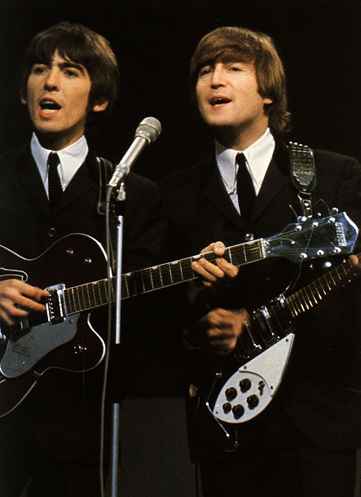
Труден был путь к вершинам музыкального Олимпа. Но эти молодые ребята нашли свой ключ к сердцам миллионов людей. В 1963 году вышел их первый долгоиграющий диск «Рlеаsе, Рlеаsе Ме» («Прошу тебя, прошу»), и ему сопутствовал успех. С него и началось триумфальное шествие «Битлз» по всему миру. Они много гастролировали,
записывались на студии. Всего было выпущено 13 долгоиграющих пластинок и 23 сингла.

Slide 8
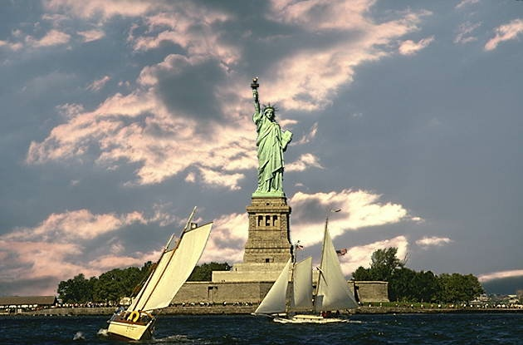
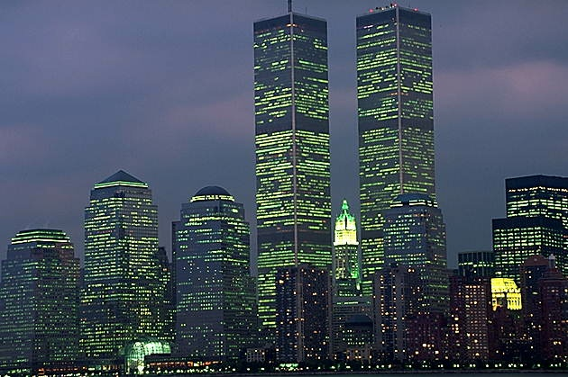
Несмотря на оглушительный успех в Европе, американская
фирма, отнеслась к группе настороженно и не выпустила ни
одной пластинки, датированной 1963, рискнув перепечатать
только четвертый сингл. Вопреки всяческим ожиданиям
критиков, успех вышел ошеломляющим. Сотни тысяч
американских тинейджеров требовали «привезти
великолепную четверку» в США. Начинались триумфальные
гастроли Beatles по другую сторону Атлантики. В феврале
1964 более 70 миллионов американских телезрителей
смотрели выступление группы в знаменитом шоу. В апреле
1964 композиция Can't Buy Me Love одновременно
возглавила хит-парады Великобритании и США; в том же
месяце Beatles заняли все верхние пять строчек в хит-параде
журнала Billboard.

Slide 9
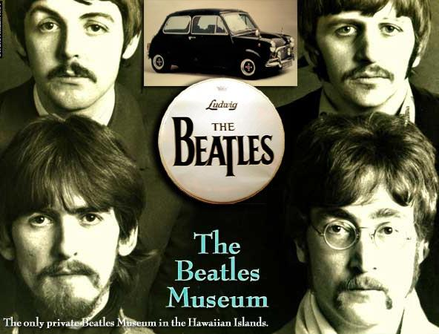
На пике популярности
В 1965 THE BEATLES
побывали с концертами в
Европе, Северной Америке,
Австралии и на Ближнем
Востоке. Второй фильм с их
участием «Help!» («На
помощь!», режиссер Ричард
Лестер) снимался в Англии,
Австрии и на Багамских
островах весной 1965;
премьера картины
состоялась в США в августе
того же года.
15 августа 1965 THE BEATLES выступали перед 55000 зрителей
на нью-йоркском стадионе «Ши», установив рекорд
посещаемости рок-концертов. Написанная в тот период
композиция Пола Маккартни «Yesterday» (1-е место, 1965) до
сих пор является самой популярной в репертуаре более чем
500 исполнителей.
К

Slide 10
В июне 1965 «за выдающийся вклад в дело
процветания Великобритании» английская королева
наградила музыкантов орденом Британской империи.
Церемония награждения состоялась 26 октября в
Букингемском дворце (в 1969 году Джон Леннон
вернул свой орден в знак протеста против одобрения
Великобританией войны во Вьетнаме). Летом 1966года
Леннон стал причиной грандиозного скандала у
американской общественности, заявив:
«Христианство рано или поздно изживет себя. Оно
съежится и исчезнет. Спорить по этому поводу
бессмысленно — я прав, и будущее покажет, что я прав.
Мы уже сейчас популярнее Иисуса Христа». Последняя
фраза привела к массовым сожжениям пластинок
группы в США, и спустя некоторое время Леннон был
вынужден принести свои извинения всем, чьи чувства
он оскорбил. 29 августа 1966 в Сан-Франциско Beatles
дали свой последний концерт и сосредоточились на
студийных экспериментах с разными звуками и
инструментами.

Slide 11
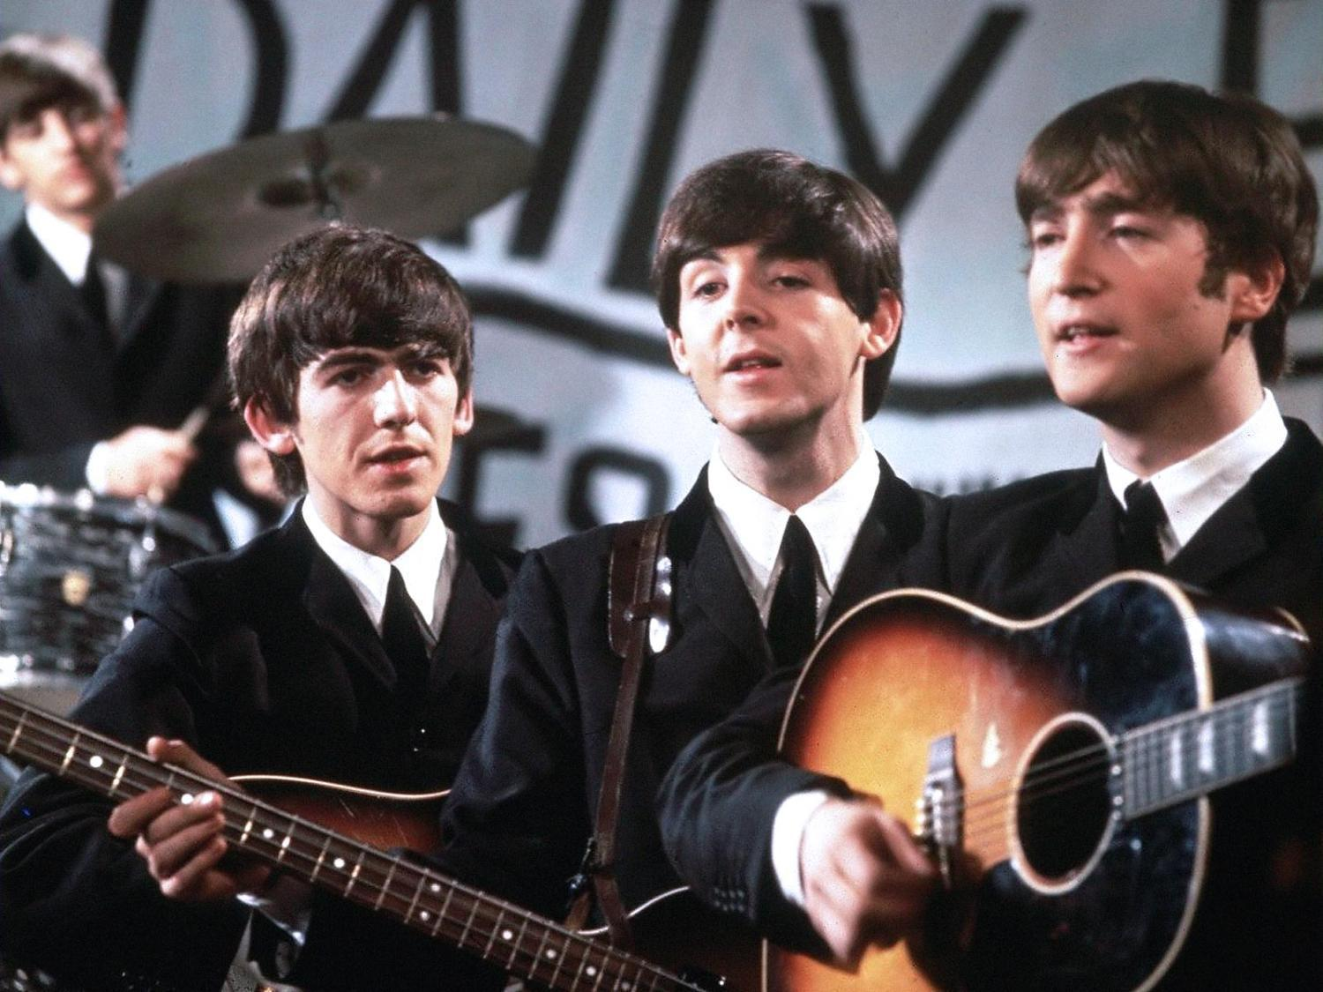
Конец 1960-х годов, несмотря на различные признаки
неблагополучия, был весьма насыщенным в творческом
отношении для BEATLES. В 1968 вышел знаменитый
«White Album» («Белый альбом», по цвету обложки), в
1969 — «Abbey Road» (сингл из которого — Come Together
— впервые с 1962 занял только четвертую строчку в
чартах Великобритании), и «Yellow Submarine» («Желтая
подлодка»), по которой был сделан великолепный
анимационный фильм. В 1970 появился сборник «Hey
Jude», заглавная песня которого представляла собой
монументальную лирическую балладу. Но уже
чувствовалось, что «ливерпульская четверка» начала
распадаться, каждый из музыкантов пытался работать
самостоятельно. Последний альбом BEATLES,
выпущенный под названием «Let It Be», был сведен и
увидел свет в 1970 уже после официального распада
группы.

